Slide 1
SISTEMA ACADÊMICO
PROJETO CRUD

Slide 2
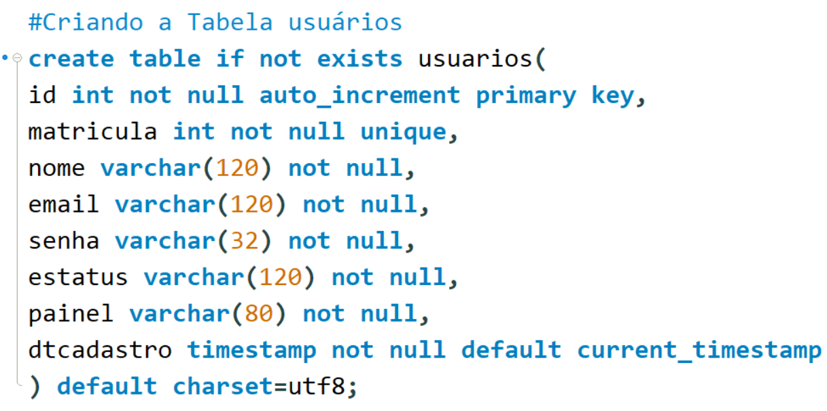
Criando a tabela USUARIOS NO MySQL
No Workbench, digite o código SQL abaixo:

Slide 3
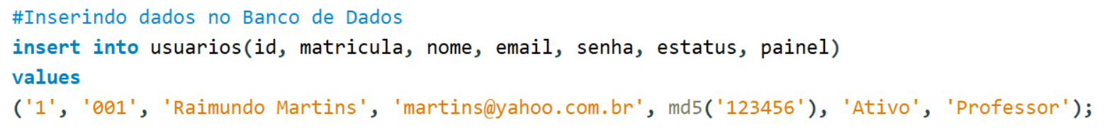

inserindo registros tabela USUARIOS
1 - Insira os seguintes registros abaixo na tabela usuários:
2 – Listando registros da tabela usuários:

Slide 4
inserindo registros tabela USUARIOS
3 – Inserindo registros na tabela usuários com DEFAULT:
4 – Listando registros da tabela usuários:

Slide 5
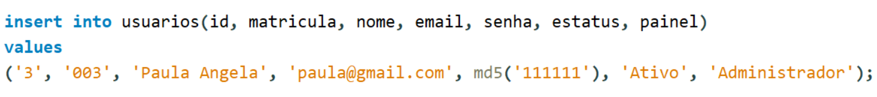
inserindo registros tabela USUARIOS
4 – Inserindo registros na tabela usuários com a função MD5():
4 – Listando registros da tabela usuários:

Slide 6
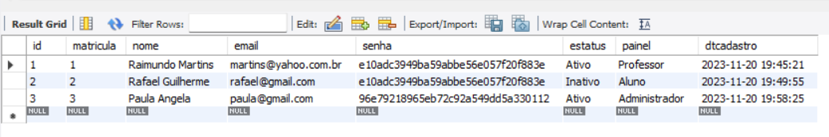
LISTANDO OS registros tabela CADASTRADOS

